Slide 1



PROGRAMACIÓN Y ESTRUCTURAS DE DATOS
Mg. Nicolás battaglia

Slide 2
Unidad 1
introducción a la programación visual

Slide 3
temas
WinForms.
Formularios y controles de usuario
Características de los controles de usuario

Slide 4
Controles de usuario
En Winforms todos los controles de usuario, incluidos los formularios, tienen una estructura común basada en la abstracción “Control”.
Todos los controles tienen 3 características principales
Comportamiento
Son funciones que tienen los controles. Poseen las funcionalidads de “Control” y las funcionalidades específicas de cada tipo de control
Eventos
Reacciones que tienen los controles ante distintos contextos. Por ejemplo,
Una interacción con el usuario por medio de un clic
Al momento de cargar la pantalla
Al momento de cerrar la pantalla
Al cambiar un valor
Al cambiar un estado (por ejemplo de “verdadero” a “falso”)
Etc
Propiedades son “Variables” que permiten definir el estado de un control, puede ser por ejemplo el color, el tamaño, un valor, el nombre, el texto que muestra en pantalla, etc.

Slide 5
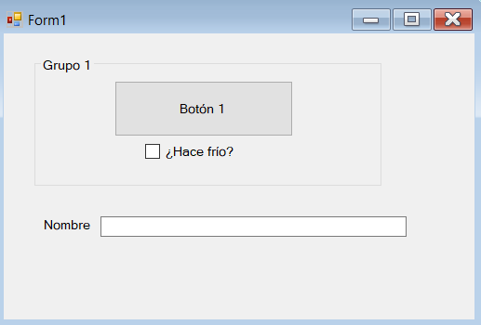
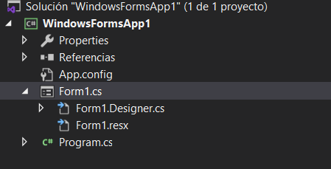
Controles de usuario

Slide 6
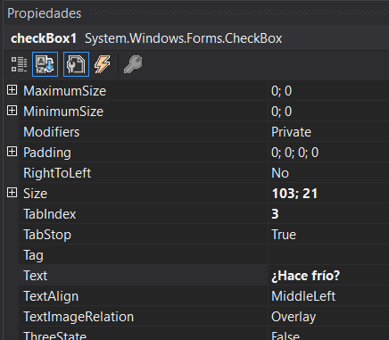
Controles de usuario - propiedades

Slide 7
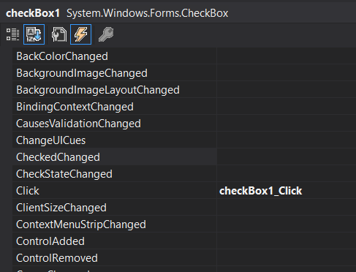
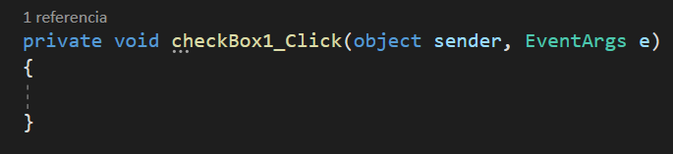
Controles de usuario - eventos

Slide 8
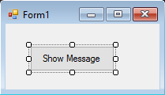
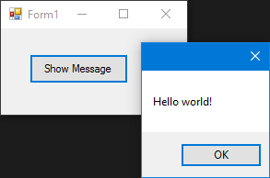
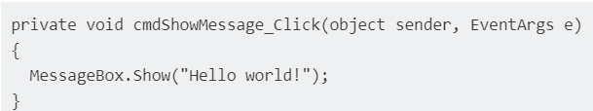
Button
Los botones son uno de los controles más simples y se usan principalmente para ejecutar algún código cuando el usuario lo desea.
Aquí tenemos un caso muy simple, mostrar un cuadro de mensaje cuando se hace clic en un botón. cmdShowMessage un botón a un formulario, lo denominamos cmdShowMessage como se usa en el código para identificar el objeto y establecer el texto de los botones en Mostrar mensaje.

Slide 9
Controles de usuario

Slide 10
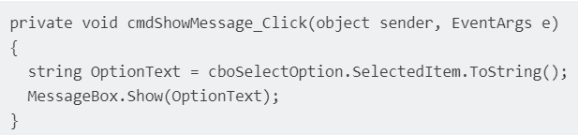
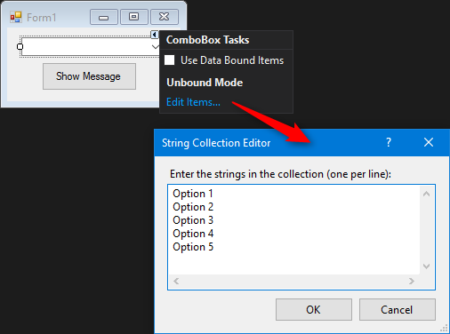
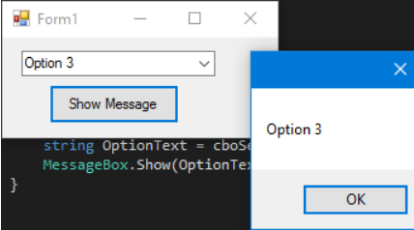
textbox
Los ComboBoxes permiten al usuario elegir una de varias opciones proporcionadas por el desarrollador.
Se puede utilizar la Propiedad Items para agregar ítems al control

Slide 11
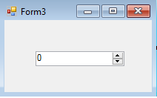
Numeric updown
NumericUpDown es un control que se parece a TextBox. Este control permite al usuario mostrar / seleccionar un número desde un rango. Las flechas arriba y abajo están actualizando el valor del cuadro de texto.
Se pueden usar las propiedades Maximum y Minimum para establecer el rango.
Se puede utilizar la propiedad Value para acceder al valor que tiene el control

Slide 12
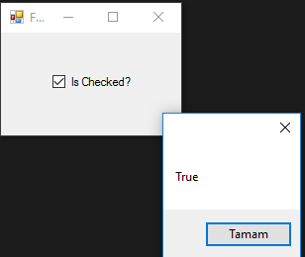
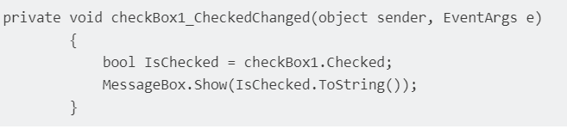
checkbox
Checkbox es un control que permite al usuario obtener valores boolean de un usuario para una pregunta específica como por ejemplo "¿Estás bien?" .
Tiene un evento llamado CheckedChanged , que ocurre cada vez que se cambia la propiedad de check .
Si CheckBox está marcado -> IsChecked será true .
Si CheckBox no está marcado -> IsChecked será false .

